Slide 1
图 论
厦门大学数学科学学院
杨维玲

Slide 2







14.1 图
定义14.1
一个无向图G是一个有序的二元组<V,E>， 其中
(1) V ≠φ称为顶点集，其元素称为顶点或结点。
(2) E 称为边集，它是无序积V&V的多重子集，其元素称为无向边，简称为边。
设A，B为任意的两个集合，称
{{a,b}|a∈A∧b∈B}
为A与B的无序积，记作A&B。
元素可以重复出现的集合称为多重集合，某个元素重复出现的次数称为该元素的重复度。例如
机动 目录 上页 下页 返回 结束

Slide 3
定义14.2
一个有向图D是一个有序的二元组<V,E>，其中
(1) V ≠ ∅,称为顶点集，其元素称为顶点或结点。
(2) E 称为边集，它是笛卡儿积V×V的多重子集，其元素称为有向边，简称为边。
用图形表示无(有)向图时，常用小圆圈或实心点表示顶点，用顶点之间的连线表示无向边，用带箭头的连线表示有向边。
机动 目录 上页 下页 返回 结束

Slide 4
例14.1 画出下列图形。
G=<V,E>,其中V={v₁,v₂,v₃,v₄,v₅},
E={(v₁,v₁), (v₁,v₂), (v₂,v₃), (v₂,v₃), (v₁,v₅), (v₂,v₅), (v₄,v₅)}。
(2)D=<V,E>,其中V={a,b,c,d}, E={<a,a>,<a,b>,<a,b>,<a,d>,<c,d>,<d,c>,<c,b>}。
机动 目录 上页 下页 返回 结束

Slide 5
与图有关的概念和规定
(1)在图的定义中，用G表示无向图，用D表示有向图。
但有时用G泛指图。用V(G)和E(G)分别表示G的顶点集
和边集，|V(G)|和|E(G)|分别表示G的顶点数和边
数。
(2)若|V(G)|=n,则称G为n阶图。
(3)若|V(G)|和|E(G)|均为有限数，则称G为有限图。本
书只讨论有限图。
(4)在图G中，若E(G)= ∅ ,则称G为零图.此时若
|V(G)|=n，则称G为n阶零图，记作N_{n}。特殊地，称N₁
为平凡图。
机动 目录 上页 下页 返回 结束

Slide 6
(5) 在图的定义中，顶点集不允许是空集。但在图的
运算中，可能会产生顶点集为空集的结果。为此
我们规定若|V(G)|=0,则称G为空图，记作∅ 。
(6) 称顶点或边用字母标定的图称为标定图，否则为
非标定图。将有向图各有向边均改为无向边后得
到的图称为原来图的基图。
(7) 设G=<V,E>为无向图，e_{k}=(v_{i},v_{j})∈E,则称v_{i},v_{j}为
e_{k}的端点，e_{k}与v_{i}或e_{k}与v_{j}是彼此相关联的。若
v_{i}≠v_{j} ，则称e_{k}与v_{i}或e_{k}与v_{j}的关联次数为1，若
v_{i}=v_{j}，则称e_{k}与v_{i}的关联次数为2，并称e_{k}为环。
任意的v_{l}∈V，若v_{i}≠v_{l}且v_{j}≠v_{l} ，则称e_{k}与v_{l}的
关联次数0。
机动 目录 上页 下页 返回 结束

Slide 7
与图有关的概念和规定
设D=<V,E>为有向图，e_{k}=<v_{i},v_{j}>∈E,则称v_{i},v_{j}为
e_{k}的端点，若v_{i}=v_{j}，则称e_{k}为D中的环。
在图中无关联边的顶点称为孤立点。
(8)设G=<V,E>为无向图，v_{i},v_{j}∈V, e_{k},e_{l}∈E,若∃
e_{t}∈E,使得e_{t}=(v_{i},v_{j})，则称v_{i}与v_{j}是相邻的.若e_{k}
与e_{l}至少有一个公共端点，则称e_{k}与e_{l}是相邻的。
设D=<V,E>为有向图，v_{i},v_{j}∈V, e_{k},e_{l}∈E,若∃ e_{t}∈E,
使得e_{t}=<v_{i},v_{j}>，则称v_{i}为e_{t}的始点，v_{j}为e_{t}的终
点，并称v_{i}邻接到v_{j}, v_{j}邻接于v_{i}。若e_{k}的终点为e_{l}
的始点，则称e_{k}与e_{l}是相邻。
机动 目录 上页 下页 返回 结束

Slide 8
第十四章 图的基本概念
与图有关的概念和规定
(9)-1 设G=<V,E>为无向图，∀ v∈V,称
{u|u∈V ∧ (u,v)∈E ∧ u≠v}
为v的邻域，记作N_{G}(v)。并称
N_{G}(v) ∪{v}
为v的闭邻域,记作N_{G}(v)。
称{e|e∈E ∧e与v相关联}为v的关联集，记作I_{G}(v)。
机动 目录 上页 下页 返回 结束

Slide 9
第十四章 图的基本概念
与图有关的概念和规定
(9)-2
设D=<V,E>为有向图，∀v∈V,称
{u| u∈V ∧(v,u) ∈E ∧ u≠v}
为v的后继元集，记作 N⁺_{D}(v).称
{u| u∈V ∧(u,v) ∈E ∧ u≠v}
为v的先驱元集，记作 N⁻_{D}(v)。称
N⁺_{D}(v)∪ N⁻_{D}(v)
为v的邻域,记作N_{D}(v)。称
N_{D}(v)∪{v}
为v的闭邻域，记作N_{D}(v)。
机动 目录 上页 下页 返回 结束

Slide 10
第十四章 图的基本概念
定义14.3
在无向图中，关联一对顶点的无向边如果多于1条，则称这些边为平行边，平行边的条数称为重数。
在有向图中，关联一对顶点的有向边如果多于1条，并且这些边的始点与终点相同(即方向相同)，则称这些边为平行边。
含平行边的图称为多重图，既不含平行边也不含环的图称为简单图。
机动 目录 上页 下页 返回 结束

Slide 11
第十四章 图的基本概念
定义14.4
设G=<V,E>为一无向图， ∀v∈V ,称v作为边的端点的次数之和为v的度数，简称为度，记作d_{G}(v),简记作d(v).
设D=<V,E>为一有向图， ∀v∈V ,称v作为边的始点的次数之和为v的出度，记作d_{D}⁺(v)，简记作d⁺(v)；称v作为边的终点的次数之和为v的入度，记作d_{D}⁻(v)，简记作d⁻(v).称d⁺(v)+ d_{D}⁻(v)为v的度数，记作d(v).
在无向图G中，令 ⊿(G) = max{d(v)| v∈V(G) }
δ(G) = min{d(v)| v∈V(G) }
称，分别为G的最大度和最小度。
机动 目录 上页 下页 返回 结束

Slide 12
第十四章 图的基本概念
在有向图D中，可类似定义 ⊿(D)、δ(G)。另外，令
⊿ ⁺(G) = max{d⁺(v)| v∈V(D) }
δ ⁺(G) = min{d⁺(v)| v∈V(D) }
⊿ ⁻(G) = max{d⁻(v)| v∈V(D) }
δ ⁻(G) = min{d⁻(v)| v∈V(D) }
分别为D的最大出度、最小出度、最大入度、最小入度。简记作⊿、 δ、 ⊿ ⁺、 δ ⁺ 、 ⊿ ⁻ 、 δ ⁻ 。
称度为1的顶点为悬挂点，与其关联的边称为悬挂边。度为偶(奇)数的顶点称为偶 (奇) 点。
机动 目录 上页 下页 返回 结束

Slide 13
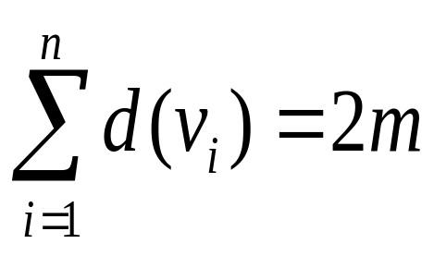
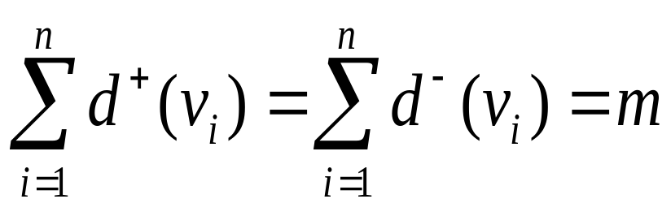
握手定理
定理14.1
设G=<V,E>为任意无向图，V={v₁,v₂,…,v_{n}},|E|= m,则
即顶点度数之和等于边数的2倍。
定理14.2
设D=<V,E>为任意有向图，V={v₁,v₂,…,v_{n}},|E|= m,则
机动 目录 上页 下页 返回 结束

Slide 14
第十四章 图的基本概念
推论 任何图中，奇点的个数一定是偶数。
例1:已知无向图G中有10条边，2个2度顶点,2个3度顶点,1 个4度顶点,其余顶点的度数都是1,问G中有多少个顶点?
解:设G中有x个1度顶点,则由握手定理
2×2+2×3+1×4+x×1=2×10,得x=6
例2:已知无向图G中有10条边，3度与4度顶点各2个, 其余顶点的度数均小于3且无孤立点,问G中至少有多少个顶点?最多有多少个顶点?
机动 目录 上页 下页 返回 结束

Slide 15
第十四章 图的基本概念
设G=<V,E>为一n阶无向图，V={v₁,v₂,…,v_{n}},称d(v₁), d(v₂), …, d(v_{n})为G的度序列。 对于顶点标定的无向图的度序列是唯一的。
对于给定的非负整数列d=(d₁, d₂, …, d_{n}),若存在以V={v₁,v₂,…,v_{n}}为顶点集的n阶无向图G使得d(v_{i})=d_{i} ,则称d是可图化的。若所得图是简单图，则称d是可简单图化的。
如何判断一个非负整数序列可图化或可简单图化呢？关于可图化，我们有下面的判定定理14.3。至于可简单图化，ErdÖs和Gallai在1960年也得到了一充分必要条件，我们不再介绍了。
机动 目录 上页 下页 返回 结束

Slide 16
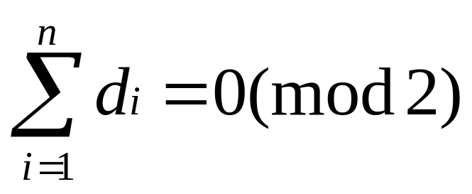
第十四章 图的基本概念
定理14.3
设非负整数列d=(d₁, d₂, …, d_{n}), 则d是可图化的当且仅当
即各顶点度数之和为偶数或奇数度顶点数为偶数。
定理14.4
设G为任意n阶无向简单图，则⊿(G)≤n-1.
该定理是判断非负整数序列是否可简单图化的必要条件。
机动 目录 上页 下页 返回 结束

Slide 17
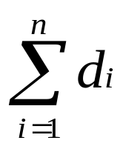
第十四章 图的基本概念
例14.2:考察下列整数列哪些可图化或可简单图化呢？
(1) (5,5,4,4,2,1)
(2) (5,4,3,2,2)
(3) (3,3,3,1)
(4) (4,4,3,3,2,2)
(5) (d₁,d₂,…,d_{n}), d₁>d₂>…>d_{n}≥1且 为偶数。
机动 目录 上页 下页 返回 结束

Slide 18
第十四章 图的基本概念
。 。
。 。
。 。
。 。
。 。
。 。
(4)-1
(4)-2
机动 目录 上页 下页 返回 结束

Slide 19
第十四章 图的基本概念
定义14.5 设G₁=<V₁,E₁>, G₂=<V₂,E₂>为两个无(有)向图，若存在双射函数f: V₁→V₂,使得对于∀v_{i},v_{j} ∈V₁,
(v_{i},v_{j})∈E₁ (<v_{i},v_{j}>∈E₁ )⬄(f(v_{i}),f(v_{j}))∈E₂ (<f(v_{i}),f(v_{j})>∈E₂ )
并且(v_{i},v_{j})(<v_{i},v_{j}>)与(f(v_{i}),f(v_{j}))(<f(v_{i}),f(v_{j})>)重数相同，则称G₁与是G₂同构的，记作G₁≌G₂。
图的同构关系是一个等价关系。
机动 目录 上页 下页 返回 结束

Slide 20
第十四章 图的基本概念
如何判断两个图是否同构呢？
答案：迄今为止还没有有效的算法。
若G₁≌G₂，根据定义有
(1) |V(G₁)|= |V(G₂)|。
(2) |E(G₂)|= |E(G₂)|。
(3) 度序列相同。
但这仅仅是G₁≌G₂的必要条件。反例见例14.2的(4)-1和(4)-2
机动 目录 上页 下页 返回 结束

Slide 21
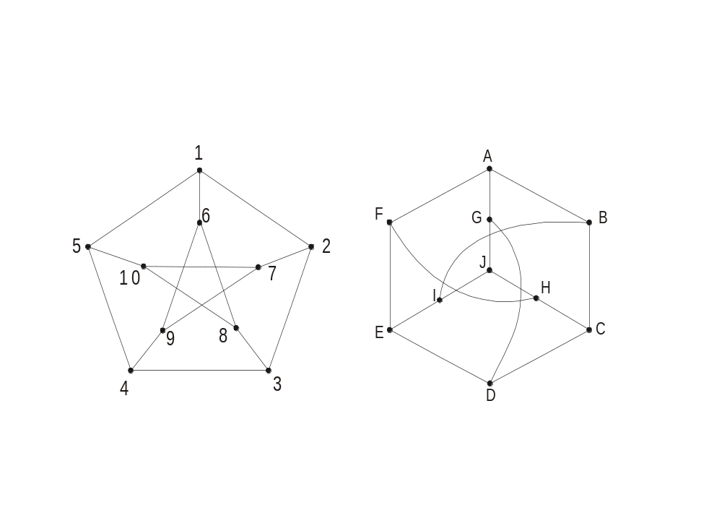
第十四章 图的基本概念
例：判断以下两图是否同构？
1-A,2-B,3-C,4-D,5-G
6-F,7-I,8-H,9-E,10-J
机动 目录 上页 下页 返回 结束

Slide 22
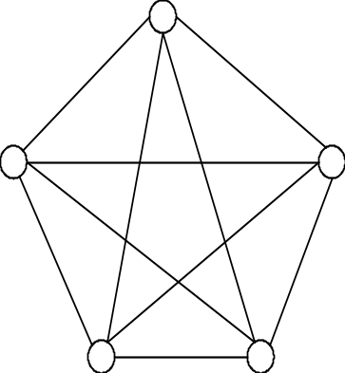
第十四章 图的基本概念
定义14.6-1
设G为n阶无向简单图，若G中每个顶点均与其余的n-1个顶点相邻，则称G为n阶无向完全图，简称n阶完全图，记作K_{n}(n≥1) 。
考虑： K_{n}的边数为？
答案：C_{n}²=n(n-1)/2
机动 目录 上页 下页 返回 结束

Slide 23
第十四章 图的基本概念
定义14.6-2
设D为n阶有向简单图，若D中每个顶点都邻接到其余的n-1个顶点，又邻接于其余的n-1个顶点，则称D为n阶有向完全图 。
设D为n阶有向简单图，若D的基图为n阶无向完全图K_{n}，则称D为n阶竞赛图 。
考虑：n阶有向完全图, n阶竞赛图的边数为？
答案：分别为n(n-1)和n(n-1)/2
机动 目录 上页 下页 返回 结束

Slide 24
正则图
定义14.7
设G为n阶无向简单图，若∀v ∈V(G),均有d(v)=k, 则称G为k-正则图。
易知：
1、n阶零图为0-正则图， n阶无向完全图为n-1-正则图。
2、n阶k-正则图中，边数为kn/2,故k为奇数时，n必为偶数。
机动 目录 上页 下页 返回 结束

Slide 25
子 图
定义14.8
设G=<V,E>, G¹=<V¹,E¹>为两个图(同时为无向图或有向图)，若V¹ ⊆ V且E¹ ⊆ E，则称G¹为G的子图，G为G¹的母图，记作G¹ ⊆ G。
若V¹ ⊂ V或E¹⊂ E，则称G¹为G的真子图。
若V¹ = V，则称G¹为G的生成子图（支撑子图）。
机动 目录 上页 下页 返回 结束

Slide 26
导 出 子 图
设G=<V,E>为一图，V₁ ⊆ V且V₁≠∅ ，称以V₁为顶点集，以G中两个顶点都在V₁中的所有边组成的集合为边集的图为G的V₁导出子图，记作G[V₁]。特殊地，我们与G[V]=G。
设G=<V,E>为一图，E₁ ⊆ E且E₁≠∅ ，称以E₁为边集，以E₁中边关联的顶点为顶点集V₁的图为G的E₁导出子图，记作G[E₁]。特殊地，若G无孤立点，则有G[E]=G。
机动 目录 上页 下页 返回 结束

Slide 27
对于给定的正整数n和m,构造出所有顶点数为n和边数为m的非同构简单图，这是目前还未解决的问题。但对比较小的n还是可通过枚举法能构造出来的。
例14.3:（1）画出所有4阶3条边的非同构的无向简单图；
（2）画出所有3阶2条边的非同构的有向简单图。
解：（1）度序列为(3,1,1,1),(2,2,1,1)和(2,2,2,0)。
（2）度序列为(2,1,1)和(2,2,0)
(a)（1,1,0）（3个）（2,0,0）
(b)出度列(2,0,0)和(1,1,0)
机动 目录 上页 下页 返回 结束

Slide 28
补 图
定义14.9
设G=<V,E>为n阶无向简单图,以V为顶点集，以所有使G成为完全图K_{n}的添加边组成的集合为边集的图，称为G的补图，记作G^{c}。若图G≌G^{c},则称G为自补图。
。 。
。 。
。 。
。 。
。 。
。 。
。 。
。 。
(1)
(2)
(3)
机动 目录 上页 下页 返回 结束

Slide 29
图上的操作
定义14.10 设G=<V,E>为无向图,
(1) 设e∈E,用G-e表示从G中去掉边e，称为删除边e。又设E₁⊂E,用G-E₁表示从G中删除E₁中所有的边，称为删除E₁。
(2) 设v∈V,用G-v表示从G中去掉v及所关联的一切边，称为删除顶点v。又设V₁⊂V,用G-V₁表示从G中删除V₁中所有的顶点，称为删除V₁。
机动 目录 上页 下页 返回 结束

Slide 30
图上的操作
(3) 设e=(u,v)∈E,用G\e表示从G中删除e后，将e的两个端点u,v用一个新的顶点w(或用u或v充当w)代替，使w关联e以外u,v关联的所有边，称为边e的收缩。
(4) 设u,v∈V(u,v可能相邻也可能不相邻),用G∪(u,v)(或G+(u,v))表示在u,v之间加一条边(u,v)，称为加新边。
机动 目录 上页 下页 返回 结束

Slide 31
14.2 通路与回路
定义14.11 设G为无向标定图，G中顶点与边的交错序列 P=v_{i0}e_{j1}v_{i1}e_{j2} … e_{js}v_{is}
称为从v_{i0}到v_{is} 的通路。其中v_{ir-1}，v_{ir}为e_{jr}的端点,r=0,1,…,s。
v_{i0}，v_{is}分别是P的始点和终点. P中边的条数s称为P的长度。
若v_{i0}=v_{is} ，则称通路P为回路。
若P中所有边各异，则称P为简单通路(或迹）。若还有v_{i0}=v_{is} ，则称 P为简单回路（或闭迹）。
机动 目录 上页 下页 返回 结束

Slide 32
若P中所有顶点各异，(必然有所有边也各异），则称P为初级通路或路径。
初级通路、初级回路
若除了v_{i0}=v_{is} 外顶点都各异，且所有边也各异，则称P为初级回路或圈。
将长度为奇数的圈称为奇圈，将长度为偶数的圈称为偶圈。
机动 目录 上页 下页 返回 结束

Slide 33
注 释
注1：可类似定义有向图的上述概念，但要保持方向的一致性。
注2：在定义圈的时候，我们加上了边也各异的条件是为了排除下面的情形：
v₀e₁v₁e₁v₀
注3：环是长为1的圈，两条平行边构成长为2的圈。
机动 目录 上页 下页 返回 结束

Slide 34
例 子
例如: 请判断下列通路情况,并指明其长度.
。
。 。
。 。
v₂
e₁
e₂
v₁
e₆
e₇
v₃
e₅
e₃
v₅
v₄
e₄
v₁e₁v₂e₆v₅e₆v₂
v₁e₁v₂e₆v₅e₄v₄e₇v₂e₁v₁
v₁e₁v₂e₆v₅e₄v₄e₇v₂ v₁e₁v₂e₂v₃e₃v₄e₇v₂e₆v₅e₅v₁
v₁e₅v₄e₆v₂
v₁e₁v₂e₇v₄e₄v₅e₅v₁
v₁到v₂的通路
v₁到v₂的简单通路
v₁到v₂的路径
v₁到v₁的回路
v₁到v₁的简单回路
v₁到v₁的圈
机动 目录 上页 下页 返回 结束

Slide 35

另外:还可以用更简单的表示法表示通路与回路。
只用边的序列表示通路（回路）。定义14.11中的 P 可以表示成e_{j1}e_{j2} … e_{js.}
在简单图中也可以只用顶点序列表示通路（回路）。定义中的P可以表示成v_{i0} v_{i1} … v_{is}
为了写出非标定图中的通路（回路），可以先将非标定图标成标定图，再写出通路与回路。
机动 目录 上页 下页 返回 结束

Slide 36
定 理
定理14.5 在n阶图G中，若顶点v_{i}和v_{j}(v_{i}≠v_{j})存在通路，则v_{i} 和v_{j}之间存在长度小于或等于（n-1）的通路。
推论 在n阶图G中，若从顶点v_{i}到v_{j} (v_{i} ≠ v_{j})存在通路，则v_{i}到v_{j}一定存在长度小于或等于n-1的初级通路（路径）。
定理14.6 在一个n阶图G中，若存在v_{i}到自身的回路，则一定存在v_{i}到自身长度小于或等于n的回路。
推论 在一个n阶图G中，若存在v_{i}到自身的简单回路，则一定存在长度小于或等于n的初级回路。
机动 目录 上页 下页 返回 结束

Slide 37
例 子
例14.4 无向完全图K_{n}(n≥3)中有几种非同构的圈？
解：长度相同的圈都是同构的，因而只有长度不同的圈才是非同构的，易知K_{n}(n≥3)中含长度为3,4,…,n的圈，所以K_{n}(n≥3)中有n-2种非同构的圈.
例14.5 无向完全图的K₃顶点依次标定为a,b,c.在定义意义下K₃中有多少个不同的圈？
解：在同构意义下，K₃中只有一个长为3的圈，但在定义意义下，不同起点（终点）的圈是不同的，顶点间排列顺序不同的圈也看成是不同的，因而K₃中有6个不同的长为3的圈：abca,acba,bacb,bcab,cabc,cbac。如果只考虑起点(终点)的差异，而不考虑顺时针逆时针的差异，应该有3种不同的圈，当然它们的长度都是3。
机动 目录 上页 下页 返回 结束

Slide 38
14.3 图的连通性
定义14.12 设无向图G=<V,E>, ∀u,v∈V,若u,v之间存在通路，则称u,v是连通的，记作u～v. ∀u∈V,规定v～v.
由定义不难看出，无向图中顶点之间的连通关系
∼～={<u,v>|u,v ∈V且u与v之间有通路}
显然∼是自反的，对称的，传递的，因而～是V上的等价关系
若无向图G是平凡图或G中任何两个顶点都是连通的，则称G为连通图，否则称G为非连通图或分离图。
定义14.13 若无向图G=<V,E>，V关于顶点之间的连通关系～的商集V/～={V₁,V₂,…,V_{k}},V_{i}为等价类，称导出子图G[V_{i}](i=1,2,…,k)为G的连通分支，连通分支数k常记为p(G).
机动 目录 上页 下页 返回 结束

Slide 39
第十四章 图的基本概念
定义14.14 设u,v为无向图G中任意顶点，若u～v，称u,v之间长度最短的通路为u,v之间的短程线，短程线的长度称为u,v之间的距离，记作d(u,v).当 u ～ v(即u,v不连通)时，规定d（u,v）=∞.
距离有以下性质：
1 、d(u,v)≥0，u=v时等号成立。
2 、具有对称性： d(u,v)= d(v,u)。
3 、满足三角不等式： ∀u，v,w∈V(G),则
d(u,v)+d(u,w)≥d(u,w)
易知：
在完全图K_{n}中，任意两个不同顶点间距离为：
n阶零图 N_{n}中，任意两个不同顶点间距离为：
1
∞
机动 目录 上页 下页 返回 结束

Slide 40
割 集
定义14.15 设无向图G=<V,E>,若存在V'⊂V,且V'≠∅，使得P(G-V')>P(G)，而对于任意的V''⊂V'，均有P(G-V'')=P(G)则称V'是G的点割集，若V'是单元集，即V'={v},则称v为割点.
定义14.16 设无向图G=<V,E>,若存在E'⊆ E，使得P(G-E ')>P(G)，而对于任意的E''⊆ E，均有P(G-E'')=P(G)，则称E '是G的边割集，或简称为割集。若E'是单元集，即E' ={e},则称e为割边或桥.
机动 目录 上页 下页 返回 结束

Slide 41
点 连 通 度
定义14.17 设G为无向连通图且不含完全图为生成子图，则称 k(G)=min{|V’||V’为G的点割集}
为G的点连通度，简称连通度。
规定：
若n阶图含完全图K_{n} ，其点连通度为 n-1
非连通图的点连通度为0
若k(G)≥k ，则称G是k-连通图。
机动 目录 上页 下页 返回 结束

Slide 42
定义14.18 设G为无向连通不含平凡图为生成子图，称 λ(G)=min{|E’||E’为G的边割集}
为G的边连通度。
边 连 通 度
规定：
只有一个顶点的图的边连通度为 0
非连通图的边连通度为 0
若 λ(G)≥r ，则称G是 r边-连通图。
例14.6 求图14.9所示各图的点连通度和边连通度。
机动 目录 上页 下页 返回 结束

Slide 43
定 理
定理14.17 对于任意无向图G，有
k(G)≤ λ(G)≤δ(G)。
证明：略。
例14.7
（1）给出k(G)＝ λ(G)＝δ(G)的无向简单图。
（2）给出k(G)<λ(G)<δ(G)的无向简单图。
机动 目录 上页 下页 返回 结束

Slide 44
有向图的连通性
定义14.19 设D=<V,E>为一个有向图。若∀ V_{i},V_{j}∈V ， 存在从V_{i}到V_{j}的通路，则称V_{i}可达V_{j}，记为V_{i}→V_{j}。若V_{i}→V_{j}与V_{j}→V_{i}都成立，则称V_{i}与V_{j}相互可达，记为V_{i} ↔ V_{j} 。
定义14.20 设D=<V,E>为一个有向图。若∀ V_{i},V_{j}∈V ， 若V_{i}→V_{j}，称V_{i}到V_{j}的最短通路为V_{i}到V_{j}的短程线，其长度为V_{i}到V_{j}的距离，记为d<v_{i},v_{j}>。
机动 目录 上页 下页 返回 结束

Slide 45
有向图的连通性
定义14.21 设D=<V,E>为一个有向图。
若D的基图是连通图，则称D是弱连通图，简称为连通图。
若∀ V_{i},V_{j}∈V ， V_{i}→V_{j}与V_{j}→V_{i}至少成立其一，则称D是单向连通图。
若均有V_{i} ↔ V_{j} ，则称D是强连通图。
图14.11
机动 目录 上页 下页 返回 结束

Slide 46
定 理
定理14.8 D=(V,E)是强连通的当且仅当D中存在经过每个顶点至少一次的回路。
定理14.9 D=(V,E)是单向连通的当且仅当D中存在经过每个顶点至少一次的通路。
例14.8 （扩大路径法）
设G为n阶简单图，若3≤δ(G)，则G中存在长度大于或等于4的圈。
机动 目录 上页 下页 返回 结束

Slide 47
二 部 图
定义14.23 设G=<V,E>为一个无向图,若能将V划分成V₁和V₂(即V₁∪V₂ =V, V₁∩V₂ =∅),使得G中的每条边的两个端点都是一个属于V₁ ，另一个属于V₂ ，则称G为二部图（或称二分图，偶图等），称V₁和V₂为互补顶点子集，常将二部图G记作<G,V₁,V₂>.又若G是简单二部图，V₁中的每个顶点都与V₂中的所有顶点相邻，则称G为完全二部图，若|V₁|=r,|V₂|=s,则记作Kr,s 。
注意：n阶零图为二部图。
机动 目录 上页 下页 返回 结束

Slide 48
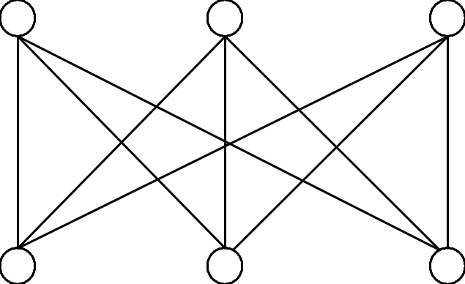
二部图判定定理
定理14.10 一个无向图G=<V,E>是二部图⬄G中无奇数长度的回路⬄G中无奇圈。
机动 目录 上页 下页 返回 结束

Slide 49
14.4 (标定)图的矩阵表示
定义14.23 设无向图G=<V,E>, V={v₁,v₂,…,v_{n}}, E={e₁,e₂,…,e_{m}}, 令m_{ij}为顶点v_{i}与边e_{j}的关联次数，则称(m_{ij})_{n×m}为G的关联矩阵，记作M(G)。
例：
1 0 0 0 1 0 0
0 0 0 0 0 1
0 0 1 0 0 1 0
0 0 1 1 0 0 1
0 0 0 1 1 0 0
0 2 0 0 0 1 0
。
。 。 。
。 。
v₂
e₂
e₁
e₆
v₁
e₇
v₃
v₆
e₅
e₃
v₅
v₄
e₄
机动 目录 上页 下页 返回 结束

Slide 50
无向图关联矩阵的性质
➢每列元素的和为2,这正说明每条边关联两个(可能相同)顶点.
➢第i行元素之和为顶点v_{i}的度.
➢所有元素之和为边数的2倍.
➢第i列和第j列相同当且仅当e_{i}和e_{j}为平行边.
机动 目录 上页 下页 返回 结束

Slide 51
有向图的关联矩阵
定义14.24 设有向图D=<V,E>中无环, V={v₁,v₂,…,v_{n}},E={e₁,e₂,…,e_{m}}, 令
1 , v_{i}为e_{j}的始点
m_{ij}= 0， v_{i}与e_{j}是不关联的
-1，v_{i}为e_{j}的终点
则称(m_{ij})n×m为D的关联矩阵，记作M(D)。
机动 目录 上页 下页 返回 结束

Slide 52
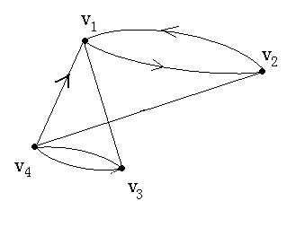
有向图关联矩阵的性质
e₂
例：
-1 -1 1 1 0 0 0
0 1 -1 0 1 0 0
0 0 0 -1 0 1 -1
1 0 0 0 -1 -1 1
e₃
e₁
e₄
e₅
e₆
e₇
有向图关联矩阵的性质:
➢每列元素的和为0.
➢第i行元素之中,1的个数为顶点v_{i}出度,-1的个数为顶点v_{i}
入度.
➢所有元素之中,1的个数等于-1的个数.
➢第i列和第j列相同当且仅当e_{i}和e_{j}为平行边.
机动 目录 上页 下页 返回 结束

Slide 53
邻 接 矩 阵
定义14.25-1
设有向图D=<V,E>, V={v₁,v₂,…,v_{n}}, 令a_{ij}⁽¹⁾为顶点v_{i}邻接到顶点v_{j}边的条数，称(a_{ij}⁽¹⁾)_{n×n}为D的邻接矩阵，记作A(D)，或简记为A。
定义14.25-2
设无向图G=<V,E>, V={v₁,v₂,…,v_{n}}, 令a_{ij}⁽¹⁾为顶点v_{i}与顶点v_{j}间边的条数，称(a_{ij}⁽¹⁾)_{n×n}为G的邻接矩阵，记作A(G)，或简记为A。
显然，无向图的邻接矩阵是对称矩阵。
机动 目录 上页 下页 返回 结束

Slide 54
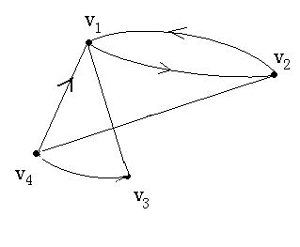
如下图的邻接矩阵为：
e₂
0 1 1 0
1 0 0 1
0 0 1 0
1 0 1 0
e₃
e₁
e₄
e₅
e₇
e₆
机动 目录 上页 下页 返回 结束

Slide 55
邻接矩阵的性质
有向图邻接矩阵的性质:
➢第i行元素之和为顶点v_{i}出度,第i列元素之和为顶点v_{i}的入度.
无向图邻接矩阵的性质:
➢第i行元素之和与第i列元素之均为顶点v_{i}的度.
邻接矩阵展示了从一点到另一点（或两点间）长度为1的通路数，那么如何求两点间长度为L的通路数呢？
机动 目录 上页 下页 返回 结束

Slide 56
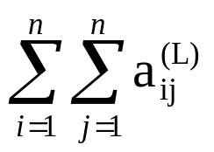
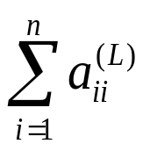
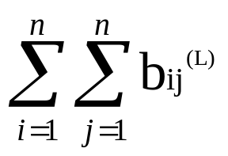
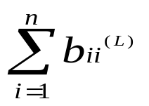
邻接矩阵的L次幂
定理14.11 设A为图G(有向或无向图)的邻接矩阵，V={v₁,v₂,…,v_{n}}为G的顶点集,则A的L次幂A^{L}(L≥1)中元素a_{ij}^{(L)}为G中v_{i}到v_{j}(v_{i}和v_{j}间)长度为L的通路数，其中a_{ii}^{(L)}为v_{i}到自身长度为L的回路数，而
为G中长度为L的通路总数，其中 为G中长度
为的L回路总数。
推论 设B_{L}= A¹+A²+…+A^{L}(L≥1),则B_{L}中元素 为 G中长度小于或等于L的通路数，其中 为G中长度小于或等于L的回路数。
机动 目录 上页 下页 返回 结束

Slide 57
可达矩阵
定义14.26 设D=<V,E>为有向图, V={v₁,v₂,…,v_{n}}, 令
1 , v_{i}可达v_{j}
p_{ij}=
0， v_{i}不可达v_{j}
称(p_{ij})_{n×n}为D的可达矩阵，记作P(D),简记作P。
由定理14.5和定理14.11的推论可知,只要计算出B_{n-1},由B_{n-1}中的元素b_{ij}^{(n-1)}是否为0就可写出D的可达阵.不过p_{ii}总为1,它不由 b_{ij}^{(n)}的值确定.
机动 目录 上页 下页 返回 结束

Slide 58
第十四章 图的基本概念
14.5 图的运算
定义14.27 设G₁=<V₁,E₁>, G₂=<V₂,E₂>为两个图，若V₁∩V₂= ∅,则称G₁和G₂是不交的.若E₁∩E₂= ∅,则称G₁和G₂是边不交的.
定义14.28 见书。
机动 目录 上页 下页 返回 结束

